Slide 1
FACULTÉ DE MÉDECINE ET DES SCIENCES BIOMÉDICALES
UNIVERSITÉ DE YAOUNDÉ I
Évaluer pour mieux former
Évaluation diagnostique, formative, sommative et feedback constructif
Dr MPONO PASCALE

Slide 2




FEUILLE DE ROUTE
Objectifs
Distinguer les 3 fonctions
Choisir le bon outil
Différencier clairement l'évaluation diagnostique, formative et sommative et le rôle de chacune dans un cursus.
Relier chaque type d'évaluation à des méthodes concrètes utilisées en sciences de la santé (ECOS, QCM, mini-CEX...).
Donner un feedback utile
Éviter les pièges courants
Maîtriser des modèles de feedback constructif applicables en stage clinique et en laboratoire.
Repérer les erreurs fréquentes qui nuisent à la validité et à l'impact formatif de l'évaluation.
2
Notes:
mini-CEX: Mini-Clinical Evaluation Exercise

Slide 3

CONTEXTE
Pourquoi l'évaluation compte particulièrement sciences de la santé?
En sciences de la santé, l'évaluation ne mesure pas seulement des connaissances : elle conditionne la sécurité des patients, la progression vers l'autonomie clinique et la confiance du public envers la profession.
Ce que l'évaluation engage
La sécurité des futurs patients
La progression réelle des compétences cliniques
3
fonctions distinctes
de l'évaluation
1
objectif commun :
la compétence du futur soignant
La crédibilité des diplômes délivrés
La motivation et la confiance de l'apprenant
Une pédagogie médicale rigoureuse articule ces trois fonctions tout au long du cursus, du tronc commun jusqu'aux stages hospitaliers.
La qualité de l'enseignement lui-même
3

Slide 4


VUE D'ENSEMBLE
Trois fonctions, trois moments du parcours d'apprentissage
Diagnostique
Formative
Sommative
AVANT L'APPRENTISSAGE
PENDANT L'APPRENTISSAGE
APRÈS L'APPRENTISSAGE
Certifier le niveau atteint et valider une étape ou un diplôme.
Situer le niveau initial, les acquis et les besoins de l'apprenant.
Ajuster l'enseignement et guider la progression grâce au feedback.
4

Slide 5
01 · ÉVALUATION DIAGNOSTIQUE
Repérer le point de départ de l'apprenant
Définition
À quoi elle sert
Réalisée avant une séquence d'enseignement, elle mesure les connaissances, compétences ou représentations préalables des apprenants — sans attribution de note sanctionnante.
Adapter le contenu et le rythme du cours
Identifier les prérequis manquants (ex. anatomie, biochimie de base)
Prévenir les malentendus conceptuels avant qu'ils ne s'installent
5

Slide 6
01 · ÉVALUATION DIAGNOSTIQUE
Repérer le point de départ de l'apprenant
EXEMPLES DANS UNE FACULTÉ DE SCIENCES DE LA SANTÉ
QCM diagnostique
en début de module (ex. grossesse normale) pour cibler les révisions.
Carte conceptuelle
demandée avant un cours pour révéler les représentations initiales des étudiants.
Auto-évaluation guidée
sur une grille de compétences avant un stage clinique.
Question de mise en situation
orale en début de séance de raisonnement clinique.
5

Slide 7
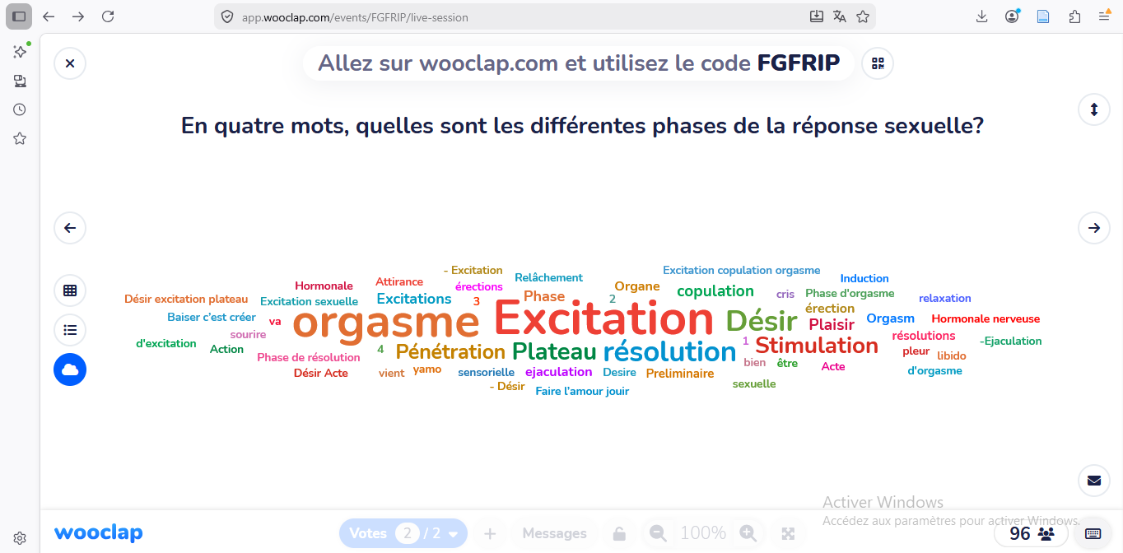

Slide 8
02 · ÉVALUATION FORMATIVE
Accompagner la progression, sans sanctionner
Définition
Principe clé
Intégrée au processus d'apprentissage, elle fournit un retour régulier sur la progression de l'étudiant afin d'orienter ses efforts — sans compter dans la note finale.
« L'erreur devient une information utile, pas une faute. »
L'enjeu est l'apprentissage, pas le jugement.
5

Slide 9
02 · ÉVALUATION FORMATIVE
Accompagner la progression, sans sanctionner
OUTILS EN CONTEXTE CLINIQUE
Mini-CEX
ECOS formatif / simulation
Mise en situation clinique suivie d'un débriefing constructif.
Observation courte d'une consultation, suivie d'un feedback structuré immédiat.
Quiz formatifs entre séances
Portfolio et carnet de bord
Traces de progression discutées régulièrement avec un tuteur.
Auto-tests sans enjeu pour renforcer la mémorisation active.
Feedback par les pairs
Observation croisée entre étudiants sur une compétence ciblée.
7

Slide 10
03 · ÉVALUATION SOMMATIVE
Certifier le niveau atteint à un moment donné
Définition
Exigences de qualité
Réalisée au terme d'une séquence, elle atteste d'un niveau de compétence atteint, en général traduite par une note ou une décision de passage, de réussite ou de certification.
Validité : mesurer ce que l'on prétend mesurer
Fiabilité : reproductibilité entre correcteurs et sessions
Équité : mêmes conditions et critères pour tous
5

Slide 11
03 · ÉVALUATION SOMMATIVE
Certifier le niveau atteint à un moment donné
EXEMPLES DANS UNE FACULTÉ DE SCIENCES DE LA SANTÉ
Examen écrit final (QCM/QROC)
sur les connaissances théoriques d'un module.
ECOS certificatif
évaluant des compétences cliniques par stations chronométrées.
Soutenance de mémoire ou de thèse
validant un travail de recherche encadré.
Évaluation de fin de stage
par le maître de stage, comptant dans la validation du cursus.
5

Slide 12
bit.ly/diag-f-sp6

Slide 13
SYNTHÈSE
Comparaison des trois types d'évaluation
Diagnostique
Formative
Sommative
Moment
Avant l'apprentissage
Pendant l'apprentissage
Après l'apprentissage
Fonction
Situer le niveau initial
Réguler et faire progresser
Certifier / valider
Notation
Non notée
Non notée (ou faible poids)
Notée, comptabilisée
Feedback
Oriente le programme
Immédiat et détaillé
Bilan global final
Exemple type
QCM de positionnement
Mini-CEX, débriefing ECOS
ECOS certificatif, examen final
11

Slide 14
LE MAILLON COMMUN AUX TROIS ÉVALUATIONS
Le feedback constructif
Une évaluation, quelle que soit sa fonction, ne fait progresser l'apprenant que si elle s'accompagne d'un retour clair, spécifique et actionnable.
12

Slide 15

FEEDBACK CONSTRUCTIF
Pourquoi le feedback change la trajectoire d'apprentissage?
Le feedback est l'information qui permet à l'apprenant de réduire l'écart entre sa performance actuelle et le niveau attendu. Sans lui, l'évaluation formative perd sa raison d'être.
Spécifique
Opportun
Équilibré
Actionnable
Porte sur un comportement observable précis (ex. la palpation abdominale), pas sur la personne.
Donné le plus près possible du moment de la performance, tant que le contexte est frais.
Nomme aussi bien ce qui fonctionne que ce qui doit progresser, sans minimiser ni accabler.
Débouche sur une piste concrète d'amélioration que l'étudiant peut mettre en œuvre.
13

Slide 16
MÉTHODE
Un modèle simple à utiliser au lit du malade :
Situation – Comportement – Impact
1
Situation
2
Comportement
3
Impact
Rappeler le contexte précis observé.
Décrire l'action observée, sans interprétation.
Nommer la conséquence sur le patient, l'équipe ou l'apprentissage.
EXEMPLE
EXEMPLE
EXEMPLE
« Pendant l'anamnèse avec le patient de la chambre 3... »
« ...vous avez reformulé les plaintes du patient à trois reprises... »
« ...ce qui a mis le patient en confiance et clarifié les symptômes. »
14

Slide 17

BONNES PRATIQUES
Ce qui renforce le feedback — ce qui l'affaiblit
À privilégier
À éviter
Instaurer un climat de confiance avant l'échange
Le « sandwich » systématique qui dilue le message
Faire d'abord verbaliser l'auto-évaluation de l'étudiant
Des jugements généraux (« bon travail », « à revoir »)
Un feedback différé de plusieurs semaines
Se limiter à 1 ou 2 points prioritaires par échange
Co-construire un plan d'action concret et daté
Cibler la personne plutôt que le comportement observé
Assurer un suivi lors de l'occasion suivante
Un feedback à sens unique, sans dialogue possible
15

Slide 18

MISE EN PRATIQUE
Articuler les trois évaluations sur un même module
Semaine 1
Semaines 2–6
Semaine 5
Semaine 7
QCM diagnostique de positionnement
Feedback formatif continu (TP, ateliers, mini-CEX)
Simulation ECOS formative avec débriefing
Examen sommatif final et bilan de compétences
Point clé : la note sommative ne devrait jamais être la première information reçue par l'étudiant sur sa performance — le formatif doit l'avoir déjà informé et guidé en amont.
16

Slide 19
À RETENIR
Trois messages clés
01
Trois fonctions, jamais interchangeables
Diagnostique, formative et sommative répondent à des questions différentes : ne pas noter du formatif, ne pas se contenter du sommatif.
02
Le formatif porte l'essentiel de l'apprentissage
C'est le feedback régulier, et non la note finale, qui fait progresser concrètement les compétences cliniques.
03
Un bon feedback est spécifique et actionnable
Décrire un comportement observable et proposer une piste concrète vaut mieux que tout jugement global.
17

Slide 20
Merci de votre attention
Questions, discussion et atelier pratique
18

